Slide 1
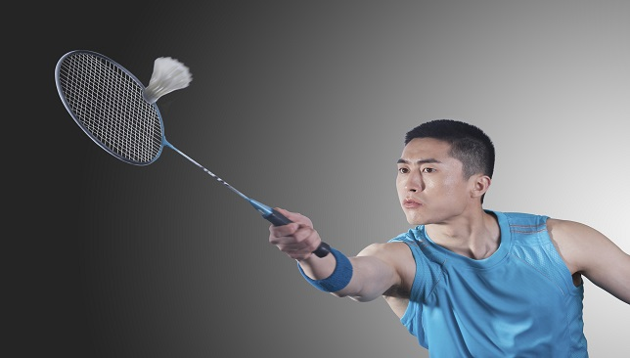
المهارات الاساسية في لعبة الريشة
المحاضرة الثالثة
اعداد
أ.م.د عبير داخل حاتم
م.م زينة عبدالكريم عباس

Slide 2
الخطوات التعليمية للمهارات الأساسية في لعبه الريشة الطائرة
الضربات الامامية:-
هي الضربات تؤدى بالوجه الداخلي للمضرب ردا على الريشة الاتية من اتجاه اليمين من جسم الاعب
تقسم الى:-
-الضربات فوق الرأس الامامية التي تتضمن كل من/
1-ضربة التخلص
2-ضربة المسقطة الامامية البطيئة
3-ضربة الساحقة الامامية
-الضربة المدفوعة الامامية:-
هي ضربة امامية هجومية ذات مسار مسطح تقريباً تعبر الشبكة وهي نوع من الضرب الساحق الجانبي ويكون اللاعب واقفا في الوضع اماما وتكون ركبة الرجل الامامية في وضع نصف طعن وتتجه القدم الامامية باتجاه الريشة والرجل الحره الخلفية مثنية قليلا لتعطي دعما لارتكاز الجسم

Slide 3
-ضربات الصد والدفع الامامية:
تعد هذه الضربات من المهارات الإضافية وهي مهمة جدا في الرد على الهجوم بالضرب الساحق.
-الضربة الامامية المقوسة وضرب الشبكة:
هي من الضربات تستخدم بهدف خداع المنافس وفي الواقع يشابه الأداء الحركي للضربتين حتى لحظة الضرب نفسها .
تؤدى الضربة كما يلي:-
1-من الوقوف اماما يتخذ اللاعب وضع نصف الطعن المسافة بين القدمين ضعف اتساع الكتف.
2-يمسك المضرب بالقبضة الامامية ويكون بارتفاع الوسط تقريبا وفي وضع تمهيدي من الرسغ للخلف.
3-يرفع المضرب لضرب الريشة وامام اللاعب خيارات اما بضربة المقوسة امامية او ضربة الشبكة.

Slide 4
-الضربة المسقطة الامامية:
حيث تتخذ الريشة مسار منخفض وحاد في زاويته وعلى اللاعب ان يضربها بحدة من الرسغ وبسرعة اكثر من الضربات المسقطة البطيئة ويجب ان تسقط الريشة بعد خط الارسال المنخفض فورا بالنسبة لملعب المنافس.
الضربات الخلفية :-
مجموعة من الضربات تودى من الجهة المعاكسة للذراع الضاربة وتلعب بظهر المضرب وهذه الضربات تثير خوف الناشئين لانهم غير معتادين على هذا النمط الحركي وبالتدريب والالتزام بالنواحي الفنية سوف يساعد المبتدئين على التغلب على تلك الصعوبات .
الضربات الخلفية أنواع منها:-
-ضربة التخلص الخلفية
-الضربة المدفوعة الخلفية
-الضربة المقوسة الخلفية
-الضربة الصد والدفع الخلفية

